Slide 1
第5章 挖掘建模之分类与预测和聚类分析
2021/4/30

Slide 2
挖掘建模
经过数据探索与数据预处理部分，得到了可以直接建模的数据。根据挖掘目标和数据形式可以建立分类与预测、聚类分析、关联规则、时序模式、偏差检测、智能推荐等模型，帮助企业提取数据中蕴含的商业价值，提高企业的竞争力。

Slide 3
目录
1
分类与预测
2
聚类分析

Slide 4
分类与预测
就餐饮企业而言，经常会碰到这样的问题：
1）如何基于菜品历史销售情况，以及节假日、气候和竞争对手等影 响因素，对菜品销量进行趋势预测？
2）如何预测在未来一段时间哪些顾客会流失，哪些顾客最有可能会 成为VIP客户？
3）如何预测一种新产品的销售量，以及在哪种类型的客户中会较受欢迎？
除此之外，餐厅经理需要通过数据分析来帮助他了解具有某些特征的顾客的消费习惯；餐饮企业老板希望知道下个月的销售收入，原材料采购需要投入多少，这些都是分类与预测的例子。

Slide 5
分类与预测——实现过程
分类和预测是预测问题的两种主要类型。
分类主要是预测分类标号（离散、无序的），而预测主要是建立连续值函数模型，预测给定自变量的条件下因变量的值

Slide 6
分类与预测——实现过程
分类：是构造一个分类模型，输入样本的属性值，输出对应的类别，将每个样本映射到预先定义好的类别。
分类模型建立在已有类标记的数据集上，模型在已有样本上的准确率可以方便地计算，所以分类属于有监督的学习。下图展示为“高”“中”“低”三类。
预测：确定两种或两种以上变量间相互依赖的函数模型，然后进行预测或控制。

Slide 7
分类与预测——实现过程
分类和预测的实现过程类似，以分类模型为例，实现过程如图：

Slide 8
分类与预测——实现过程
分类算法有两步过程：第一步是学习步，通过归纳分析训练样本集来建立分类模型得到分类规则；第二步是分类步，先用已知的检验样本集评估分类规则的准确率，如果准确率是可以接受的，则使用该模型对未知类标号的待测样本集进行预测。
预测模型的实现也有两步，类似于分类模型，第一步是通过训练集建立预测属性（数值型的）的函数模型，第二步是预测，模型通过检验后再进行预测或控制。

Slide 9
分类与预测——实现过程

Slide 10
分类与预测——常用的分类与预测算法
主要分类与预测算法简介：
算法名称 | 算法描述
回归分析 | 回归分析是确定预测属性（数值型）与其他变量间相互依赖的定量。关系的最常用的统计学方法。包括线性回归、非线性回归、Logistic回归、岭回归、主成分回归、偏最小二乘回归等模型。
决策树 | 它采用自顶向下的递归方式，在决策树的内部结点进行属性值的比较，并根据不同的属性值从该结点向下分支，叶结点是要学习划分的类。
人工神经网络 | 一种模仿大脑神经网络结构和功能而建立的信息处理系统，表示神经网络的输入与输出变量之间关系的模型。
贝叶斯网络 | 贝叶斯网络又称信度网络，是Bayes方法的扩展，是目前不确定知识表达和推理领域最有效的理论模型之一。
支持向量机 | SVM支持向量机根据有限的样本信息在模型的复杂性和学习能力之间寻求最佳折衷，以获得最好的推广能力。

Slide 11
分类与预测——回归分析
回归分析是通过建立模型来研究变量之间相互关系的密切程度、结构状态及进行模型预测的一种有效工具，在工商管理、经济、社会、医学和生物学等领域应用十分广泛。
从19世纪初高斯提出最小二乘估计算起，回归分析的历史已有200多年。从经典的回归分析方法到近代的回归分析方法，按照研究方法划分，回归分析研究的范围大致如下：

Slide 12
分类与预测——回归分析
回归分析研究的范围大致如下：

Slide 13
分类与预测——回归分析
在数据挖掘环境下，自变量与因变量具有相关关系，自变量的值是已知的，因变量是要预测的。
常用的回归模型如下：

Slide 14
分类与预测——回归分析
常用的回归模型如下：
回归模型 | 适用条件 | 算法描述
线性回归 | 因变量与自变量是线性关系 | 对一个或多个自变量和因变量之间的线性关系进行建模，可用最小二乘法求解模型系数。
非线性回归 | 因变量与自变量之间不都是线性关系 | 对一个或多个自变量和因变量之间的非线性关系进行建模。如果非线性关系可以通过简单的函数变换转化成线性关系，用线性回归的思想求解；如果不能转化，用非线性最小二乘方法求解。
Logistic回归 | 因变量的一般有1-0（是否）两种取值 | 是广义线性回归模型的特例，利用Logistic函数将因变量的取值范围控制在0和1之间，表示取值为1的概率。
岭回归 | 参与建模的自变量之间具有多重共线性 | 是一种改进最小二乘估计的方法。
主成分回归 | 参与建模的自变量之间具有多重共线性 | 主成分回归是根据主成分分析的思想提出来的，是对最小二乘法的一种改进，它是参数估计的一种有偏估计。可以消除自变量之间的多重共线性。

Slide 15
分类与预测——回归分析
线性回归模型是相对简单的回归模型，但是通常因变量和自变量之间呈现某种曲线关系，就要建立非线性回归模型。
Logistic回归属于概率型非线性回归，分为二分类和多分类的回归模型。对于二分类的Logistic回归，因变量 y 只有“是、否”两个取值，记为1和0。假设在自变量作用下， y 取“是”的概率是p ，则取“否”的概率是1-p ，研究的是当y 取“是”发生的概率 p 与自变量 的关系。
当自变量之间出现多重共线性时，用最小二乘估计估计的回归系数将会不准确，消除多重共线性的参数改进的估计方法主要有岭回归和主成分回归。
下面就较常用的二分类的Logistic回归模型的原理展开介绍。

Slide 16
分类与预测——回归分析
Logistic函数
二分类的Logistic回归模型中的因变量的只有1-0（如是和否、发生和不发生）两种取值。假设在 个独立自变量 作用下，记 取1的概率是 ，取0概率是 ，取 1 和取 0 的概率之比为 ，称为事件的优势比（odds），对odds取自然对数即得Logistic变换：
令 ，则 ，即为Logistic函数，如下图：

Slide 17
分类与预测——回归分析
Logistic函数如下图：
当 p 在 （0，1）之间变化时，odds的取值范围是 ， 的取值范围是
。

Slide 18
分类与预测——回归分析
Logistic回归模型
Logistic回归模型是建立 与自变量的线性回归模型。
Logistic回归模型为：
因为 的取值范围是 ，这样，自变量 可在任意范围内取值。
记 ，得到：

Slide 19
分类与预测——回归分析
Logistic回归模型解释
：在没有自变量，即 全部取0， 与 发生概率之比的自然对数；
：某自变量 变化时，即 与 相比， 优势比的对数值。

Slide 20
分类与预测——决策树
决策树方法在分类、预测、规则提取等领域有着广泛应用。在20世纪70年代后期和80年代初期，机器学习研究者J.Ross Quinilan提出了ID3算法以后，决策树在机器学习、数据挖掘邻域得到极大的发展。Quinilan后来又提出了C4.5，成为新的监督学习算法的性能比较基准。1984年几位统计学家提出了CART分类算法。ID3和ART算法大约同时被提出，但都是采用类似的方法从训练元组中学习决策树。
决策树是一树状结构，它的每一个树结点可以是叶节点，对应着某一类，也可以对应着一个划分，将该节点对应的样本集划分成若干个子集，每个子集对应一个节点。对一个分类问题，从已知类标记的训练元组学习并构造出决策树是一个从上至下，分而治之的过程。

Slide 21
分类与预测——决策树
常用的决策树算法如下表所示，本节将详细介绍ID3算法，也是最经典的决策树分类算法。
决策树算法 | 算法描述
ID3算法 | 其核心是在决策树的各级节点上，使用信息增益方法作为属性的选择标准，来帮助确定生成每个节点时所应采用的合适属性。
C4.5算法 | C4.5决策树生成算法相对于ID3算法的重要改进是使用信息增益率来选择节点属性。C4.5算法可以克服ID3算法存在的不足：ID3算法只适用于离散的描述属性，而C4.5算法既能够处理离散的描述属性，也可以处理连续的描述属性。
CART算法 | CART决策树是一种十分有效的非参数分类和回归方法，通过构建树、修剪树、评估树来构建一个二叉树。当终结点是连续变量时，该树为回归树；当终结点是分类变量，该树为分类树。

Slide 22
分类与预测——决策树
ID3算法是一种基于信息熵的决策树分类算法，它选择当前样本集中具有最大信息增益值的属性作为测试属性；样本集的划分则依据测试属性的取值进行，测试属性有多少不同取值就将样本集划分为多少子样本集，同时，决策树上相应于该样本集的节点长出新的叶子节点。ID3算法根据信息理论，采用划分后样本集的不确定性作为衡量划分好坏的标准，用信息增益值度量：信息增益值越大，不确定性越小。因此，ID3算法在每个非叶节点选择信息增益最大的属性作为测试属性。该属性得到当前情况下最纯的拆分，从而得到较小的决策树。

Slide 23
分类与预测——人工神经网络
人工神经网络（Artificial Neural Networks，ANNs），是模拟生物神经网络进行信息处理的一种数学模型。它以对大脑的生理研究成果为基础，其目的在于模拟大脑的某些机理与机制，实现一些特定的功能。

Slide 24





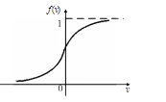


分类与预测——人工神经网络
激活函数 | 表达形式 | 图形 | 解释说明
域值函数 （阶梯函数） |  |  | 当函数的自变量小于0时，函数的输出为0；当函数的自变量大于或等于0时，函数的输出为1，用该函数可以把输入分成两类。
分段线性函数 |  |  | 该函数在（-1，+1）线性区内的放大系数是一致的，这种形式的激活函数可以看作是非线性放大器的近似。
非线性转移函数 |  |  | 单极性S型函数为实数域R到[0，1]闭集的连续函数，代表了连续状态型神经元模型。其特点是函数本身及其导数都是连续的，能够体现数学计算上的优越性。
Relu函数 |  |  | 这是近年来提出的激活函数，它具有计算简单、效果更佳的特点，目前已经有取代其他激活函数的趋势。本书的神经网络模型大量使用了该激活函数。

Slide 25
分类与预测——人工神经网络
人工神经网络的学习也称为训练，指的是神经网络在受到外部环境的刺激下调整神经网络的参数，使神经网络以一种新的方式对外部环境作出反应的一个过程。在分类与预测中，人工神将网络主要使用有指导的学习方式，即根据给定的训练样本，调整人工神网络的参数以使网络输出接近于已知的样本类标记或其他形式的因变量。

Slide 26
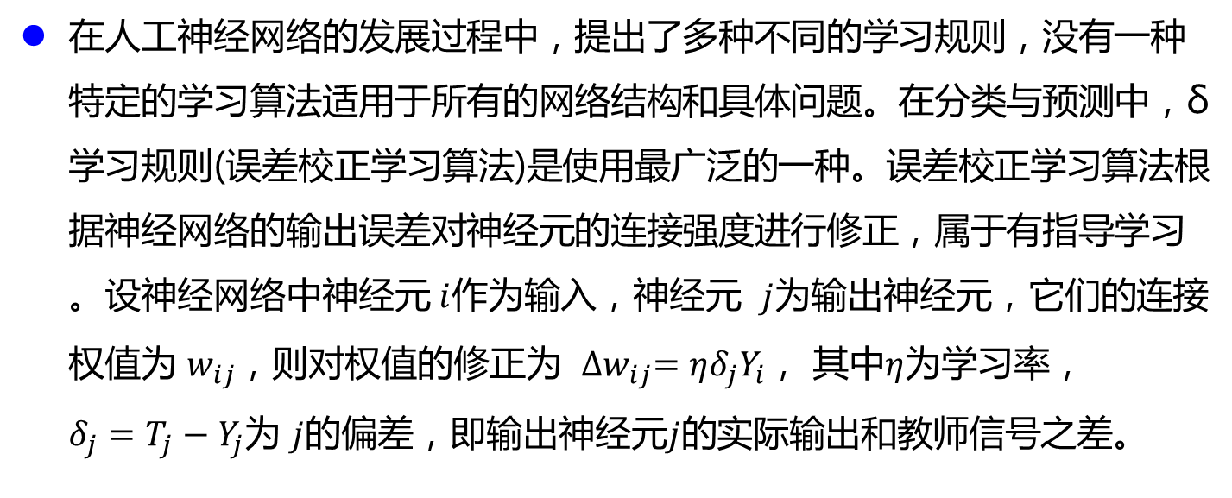
分类与预测——人工神经网络

Slide 27
分类与预测——人工神经网络
算法名称 | 算法描述
BP神经网络 | 是一种按误差逆传播算法训练的多层前馈网络，学习算法是δ学习规则，是目前应用最广泛的神经网络模型之一。
LM神经网络 | 是基于梯度下降法和牛顿法结合的多层前馈网络，特点：迭代次数少，收敛速度快，精确度高。
RBF径向基神经网络 | RBF网络能够以任意精度逼近任意连续函数，从输人层到隐含层的变换是非线性的，而从隐含层到输出层的变换是线性的，特别适合于解决分类问题。
FNN 模糊神经网络 | FNN模糊神经网络是具有模糊权系数或者输入信号是模糊量的神经网络，是模糊系统与神经网络相结合的产物，它汇聚了神经网络与模糊系统的优点，集联想、识别、自适应及模糊信息处理于一体。
GMDH神经网络 | GMDH网络也称为多项式网络，它是前馈神经网络中常用的一种用于预测的神经网络。它的特点是网络结构不固定，而且在训练过程中不断改变。
ANFIS自适应神经网络 | 神经网络镶嵌在一个全部模糊的结构之中，在不知不觉中向训练数据学习，自动产生、修正并高度概括出最佳的输入与输出变量的隶属函数以及模糊规则；另外神经网络的各层结构与参数也都具有了明确的、易于理解的物理意义。

Slide 28
分类与预测算法评价
分类与预测模型对训练集进行预测而得出的准确率并不能很好地反映预测模型未来的性能，为了有效判断一个预测模型的性能表现，需要一组没有参与预测模型建立的数据集，并在该数据集上评价预测模型的准确率，这组独立的数据集叫测试集。模型预测效果评价，通常用相对绝对误差、平均绝对误差、根均方差、相对平方根误差等指标来衡量。

Slide 29
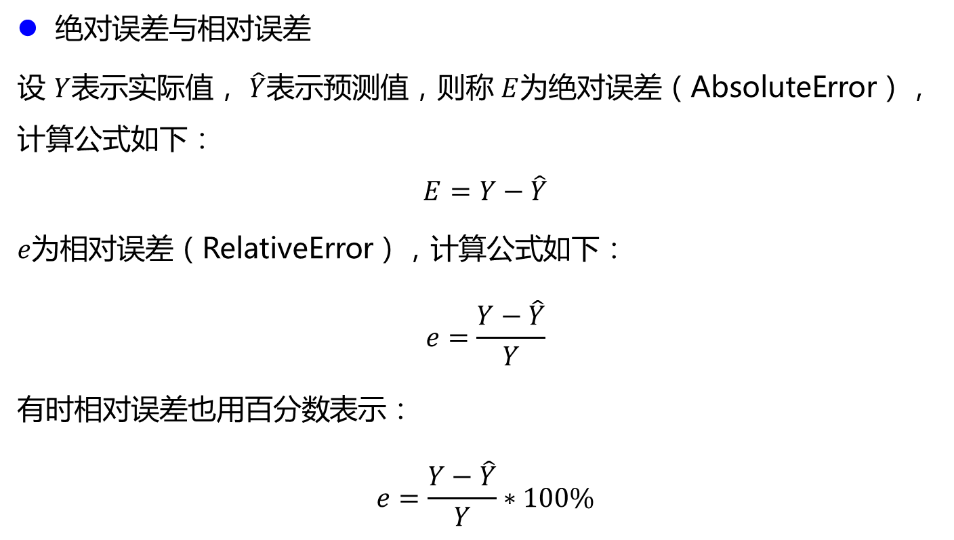
分类与预测算法评价

Slide 30
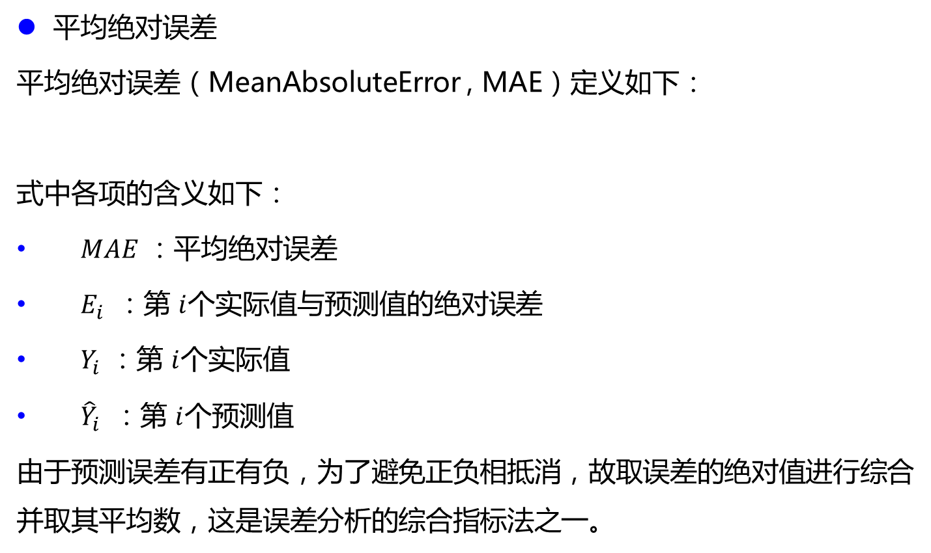
分类与预测算法评价

Slide 31
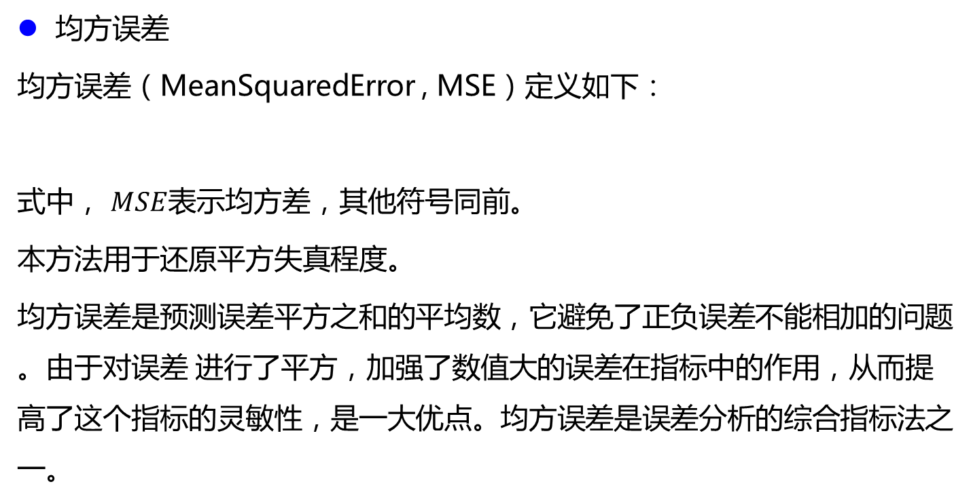
分类与预测算法评价

Slide 32
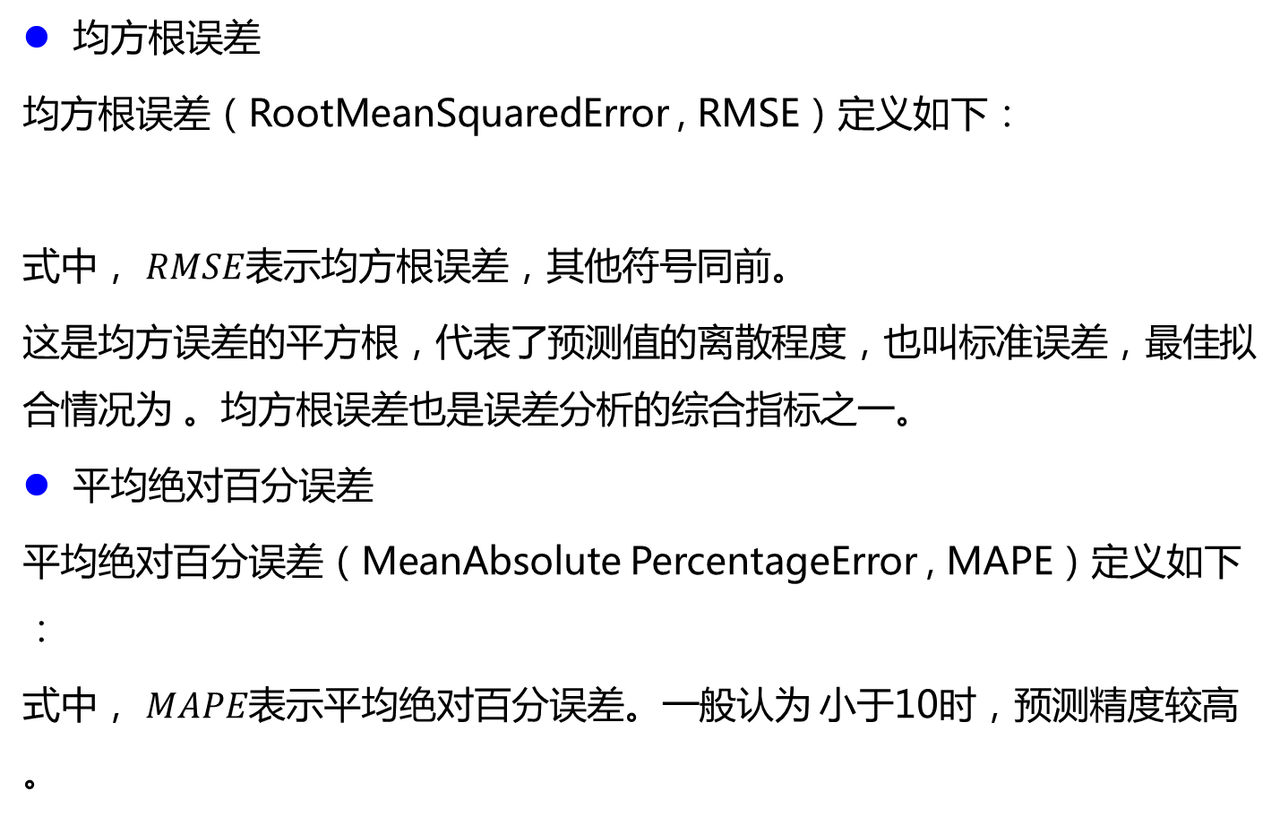
分类与预测算法评价

Slide 33
分类与预测算法评价
Kappa统计是比较两个或多个观测者对同一事物，或观测者对同一事物的两次或多次观测结果是否一致，以由于机遇造成的一致性和实际观测的一致性之间的差别大小作为评价基础的统计指标。Kappa统计量和加权Kappa统计量不仅可以用于无序和有序分类变量资料的一致性、重现性检验，而且能给出一个反映一致性大小的“量”值。

Slide 34
分类与预测算法评价
Kappa取值在［-1,+1］之间，其值的大小均有不同意义：
Kappa = +1说明两次判断的结果完全一致
Kappa = -1说明两次判断的结果完全不一致
Kappa = 0说明两次判断的结果是机遇造成
Kappa < 0说明一致程度比机遇造成的还差，两次检查结果很不一致，在实际应用中无意义
Kappa > 0此时说明有意义，Kappa愈大，说明一致性愈好
Kappa≥0.75说明已经取得相当满意的一致程度
Kappa<0.4说明一致程度不够

Slide 35
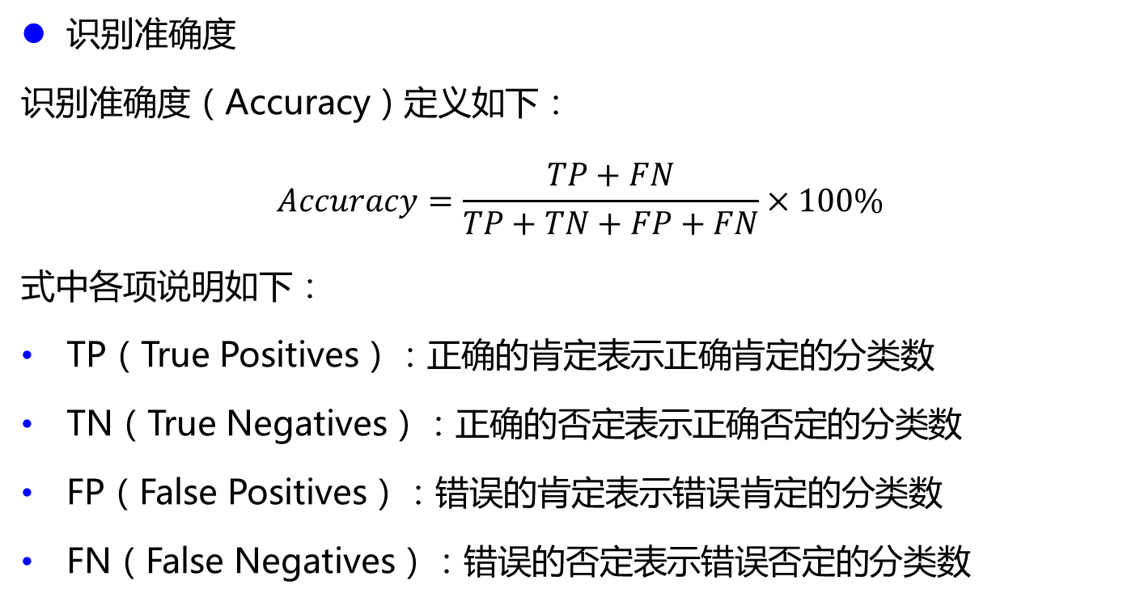
分类与预测算法评价

Slide 36
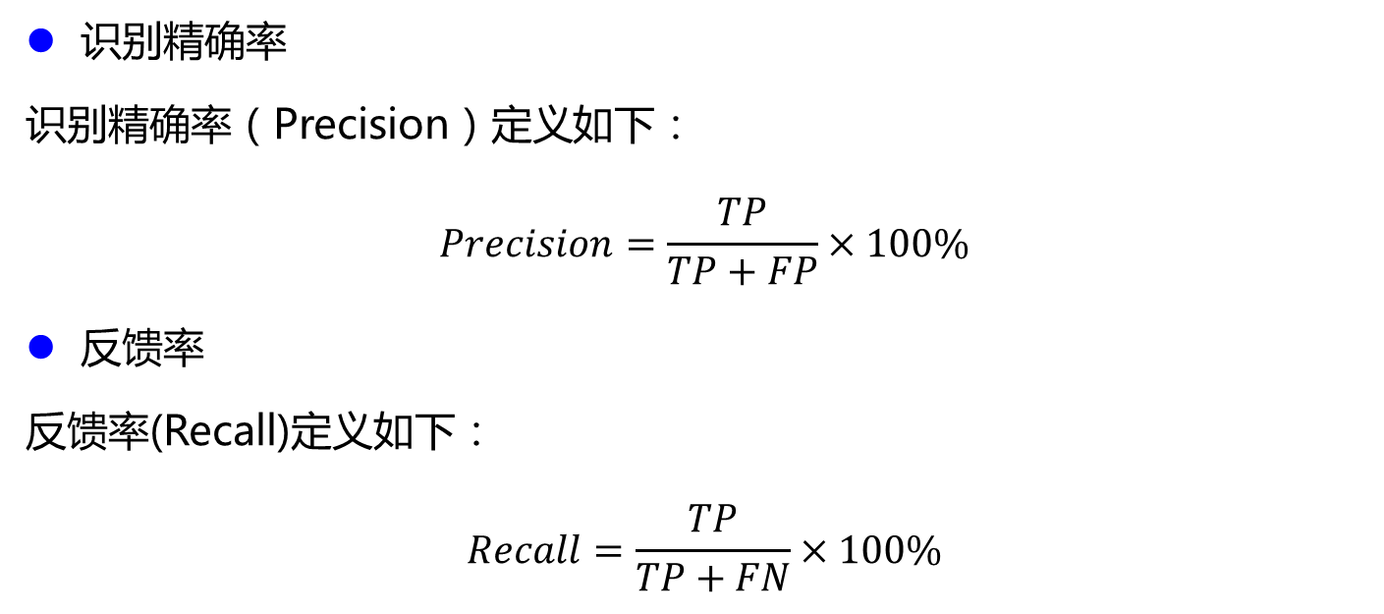
分类与预测算法评价

Slide 37
分类与预测算法评价
ROC曲线
受试者工作特性（Receiver Operating Characteristic，ROC）曲线是一种非常有效的模型评价方法，可为选定临界值给出定量提示。将灵敏度（Sensitivity）设在纵轴，1-特异性（1-Specificity）设在横轴，就可得出ROC曲线图。该曲线下的积分面积（Area）大小与每种方法优劣密切相关，反映分类器正确分类的统计概率，其值越接近1说明该算法效果越好。

Slide 38
分类与预测算法评价
混淆矩阵
混淆矩阵（Confusion Matrix）是模式识别领域中一种常用的表达形式。它描绘样本数据的真实属性与识别结果类型之间的关系，是评价分类器性能的一种常用方法。
混淆矩阵表 |  | 预测类
 |  | 类=1 | 类=0
实际类 | 类=1 | A | B
 | 类=0 | C | D

Slide 39
Python分类预测模型
模型 | 模型特点 | 位于
逻辑回归 | 比较基础的线性分类模型，很多时候是简单有效的选择。 | sklearn. linear_model
SVM | 强大的模型，可以用来回归、预测、分类等，而根据选取不同的核函数。模型可以是线性的/非线性的。 | sklearn.svm
决策树 | 基于“分类讨论、逐步细化”思想的分类模型，模型直观，易解释，如前面5.1.4节中可以直接给出决策图。 | sklearn.tree
随机森林 | 思想跟决策树类似，精度通常比决策树要高，缺点是由于其随机性，丧失了决策树的可解释性。 | sklearn.ensemble
朴素贝叶斯 | 基于概率思想的简单有效的分类模型，能够给出容易理解的概率解释。 | sklearn.naive_bayes
神经网络 | 具有强大的拟合能力，可以用于拟合、分类等，它有很多个增强版本，如递归神经网络、卷积神经网络、自编码器等，这些是深度学习的模型基础 | Keras

Slide 40
目录
1
分类与预测
2
聚类分析

Slide 41
聚类分析
就餐饮企业而言，经常会碰到这样的问题：
1）如何通过餐饮客户消费行为的测量，进一步评判餐饮客户的价值和对餐饮客户进行细分，找到有价值的客户群和需关注的客户群？
2）如何合理对菜品进行分析，以便区分哪些菜品畅销毛利又高，哪些菜品滞销毛利又低？
餐饮企业遇到的这些问题，可以通过聚类分析解决。

Slide 42
聚类分析——常用聚类分析算法
与分类不同，聚类分析是在没有给定划分类别的情况下，根据数据相似度进行样本分组的一种方法。
与分类模型需要使用有类标记样本构成的训练数据不同，聚类模型可以建立在无类标记的数据上，是一种非监督的学习算法。
聚类的输入是一组未被标记的样本，聚类根据数据自身的距离或相似度将他们划分为若干组，划分的原则是组内样本最小化而组间（外部）距离最大化：

Slide 43
聚类分析——常用聚类分析算法
常用聚类方法如下表：
类别 | 包括的主要算法
划分（分裂）方法 | K-Means算法（K-平均）、K-MEDOIDS算法（K-中心点）、CLARANS算法（基于选择的算法）
层次分析方法 | BIRCH算法（平衡迭代规约和聚类）、CURE算法（代表点聚类）、CHAMELEON算法（动态模型）
基于密度的方法 | DBSCAN算法（基于高密度连接区域）、DENCLUE算法（密度分布函数）、OPTICS算法（对象排序识别）
基于网格的方法 | STING算法（统计信息网络）、CLIOUE算法（聚类高维空间）、WAVE-CLUSTER算法（小波变换）
基于模型的方法 | 统计学方法、神经网络方法

Slide 44
聚类分析——常用聚类分析算法
常用聚类算法如下表：
算法名称 | 算法描述
K-Means | K-均值聚类也叫快速聚类法，在最小化误差函数的基础上将数据划分为预定的类数K。该算法原理简单并便于处理大量数据。
K-中心点 | K-均值算法对孤立点的敏感性，K-中心点算法不采用簇中对象的平均值作为簇中心，而选用簇中离平均值最近的对象作为簇中心。
系统聚类 | 系统聚类也叫多层次聚类，分类的单位由高到低呈树形结构，且所处的位置越低，其所包含的对象就越少，但这些对象间的共同特征越多。该聚类方法只适合在小数据量的时候使用，数据量大的时候速度会非常慢。

Slide 45
聚类分析——K-Means聚类算法
K-Means算法是典型的基于距离的非层次聚类算法，在最小化误差函数的基础上将数据划分为预定的类数K，采用距离作为相似性的评价指标，即认为两个对象的距离越近，其相似度就越大。
K-Means聚类算法中，一般需要度量样本之间的距离、样本与簇之间的距离以及簇与簇之间的距离。
度量样本之间的相似性最常用的是欧几里得距离、曼哈顿距离和闵可夫斯距离；
样本与簇之间的距离可以用样本到簇中心的距离 ；
簇与簇之间的距离可以用簇中心的距离 。

Slide 46
聚类分析——K-Means聚类算法
本节主要从四个方面介绍K-Means聚类算法
1、算法过程
2、数据类型与相似性的度量
3、目标函数
4、案例实现

Slide 47
聚类分析——K-Means聚类算法
算法过程：
1）从N个样本数据中随机选取K个对象作为初始的聚类中心；
2）分别计算每个样本到各个聚类中心的距离，将对象分配到距离最近的聚类中；
3）所有对象分配完成后，重新计算K个聚类的中心；
4）与前一次计算得到的K个聚类中心比较，如果聚类中心发生变化，转2)，否则转5)；
5）当质心不发生变化时停止并输出聚类结果。

Slide 48
聚类分析——K-Means聚类算法
数据类型与相似性的度量：
1）连续属性
对于连续属性，要先对各属性值进行零-均值规范，再进行距离的计算。
用 个属性来表示 n 个样本的数据矩阵如下：
欧几里得距离：

Slide 49
聚类分析——K-Means聚类算法
数据类型与相似性的度量：
1）连续属性
曼哈顿距离：
闵可夫斯基距离：
为正整数， 时即为曼哈顿距离； 时即为欧几里得距离。

Slide 50
聚类分析——K-Means聚类算法
数据类型与相似性的度量：
2）文档数据
对于文档数据使用余弦相似性度量，先将文档数据整理成文档—词矩阵格式：
两个文档之间的相似度的计算公式为：
 | lost | win | team | score | music | happy | sad | … | coach
文档一 | 14 | 2 | 8 | 0 | 8 | 7 | 10 | … | 6
文档二 | 1 | 13 | 3 | 4 | 1 | 16 | 4 | … | 7
文档三 | 9 | 6 | 7 | 7 | 3 | 14 | 8 | … | 5

Slide 51
聚类分析——K-Means聚类算法
目标函数：
使用误差平方和SSE作为度量聚类质量的目标函数，对于两种不同的聚类结果，选择误差平方和较小的分类结果。
1）连续属性的SSE计算公式为：
2）文档数据的SSE计算公式为：

Slide 52
聚类分析——K-Means聚类算法
目标函数：
其中，簇 的聚类中心 计算公式为：
符号 | 含义
K | 聚类簇的个数
 | 第 个簇
 | 对象（样本）
 | 簇 的聚类中心
 | 数据集中样本的个数
 | 第 个簇中样本的个数

Slide 53
聚类分析——K-Means聚类算法
案例实现：
部分餐饮客户的消费行为特征数据如下表，根据这些数据将客户分类成不同客户群，并评价这些客户群的价值。
ID | R | F | M
1 | 37 | 4 | 579
2 | 35 | 3 | 616
3 | 25 | 10 | 394
4 | 52 | 2 | 111
5 | 36 | 7 | 521
6 | 41 | 5 | 225
7 | 56 | 3 | 118
8 | 37 | 5 | 793
9 | 54 | 2 | 111
10 | 5 | 18 | 1086

Slide 54
聚类分析——K-Means聚类算法
案例实现：
采用K-Means聚类算法，设定聚类个数K为3，最大迭代次数为500次，距离函数取欧氏距离。输出结果如下表：
分群类别 | 分群1 | 分群2 | 分群3
样本个数 | 340 | 560 | 40
样本个数占比 | 12.77% | 65.53% | 21.70%
R | -0.16295092 | -0.14785515 | 3.45505486
聚类中心 F | 1.11672177 | -0.65689153 | -0.29565357
M | 0.39557542 | -0.27225103 | 0.44912342

Slide 55
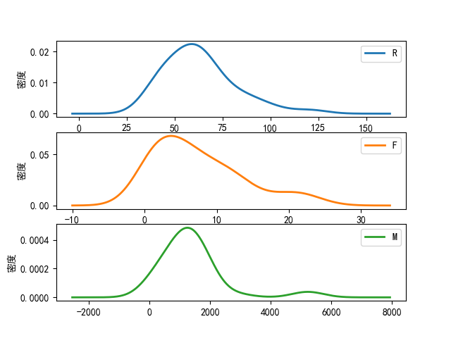
聚类分析——K-Means聚类算法
案例实现：
以下是用Pandas和Matplotlib绘制的不同客户分群的概率密度函数图，通过这些图能直观地比较不同客户群的价值。分群 1 的概率密度函数图：

Slide 56
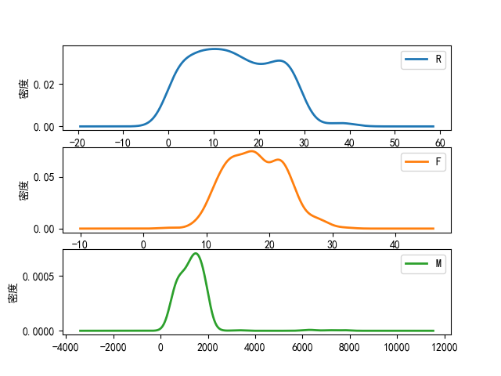
聚类分析——K-Means聚类算法
案例实现：
分群 2 的概率密度函数图：

Slide 57
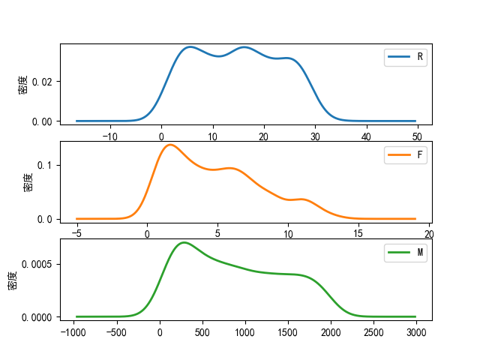
聚类分析——K-Means聚类算法
案例实现：
分群 3 的概率密度函数图：

Slide 58
聚类分析——K-Means聚类算法
案例实现：
客户价值分析：
分群1特点：R间隔相对较大，间隔分布在30~80天之间；消费次数集中在0~15次；消费金额在0~2000。
分群2特点：R间隔相对较小，主要集中在0~30天之间；消费次数集中在10~25次；消费金额在500~2000。
分群3特点：R间隔分布在0~30天之间；消费次数集中在0~12次；消费金额在0~1800。
对比分析：分群1时间间隔较短，消费次数多，而且消费金额较大，是高消费高价值人群。分群2的时间间隔、消费次数和消费金额处于中等水平，代表着一般客户。分群3的时间间隔较长，消费次数较少，消费金额也不是特别高，是价值较低的客户群体。

Slide 59
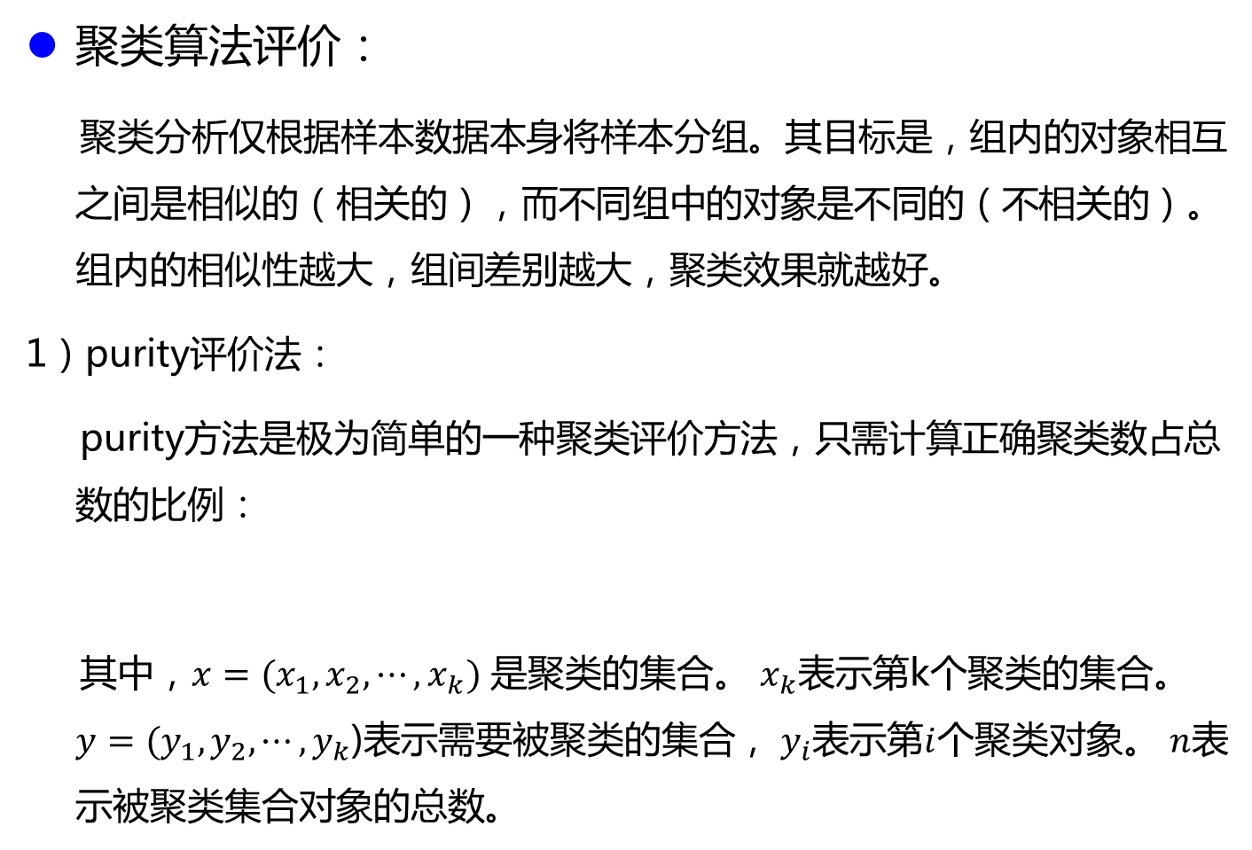
聚类分析——聚类算法评价

Slide 60
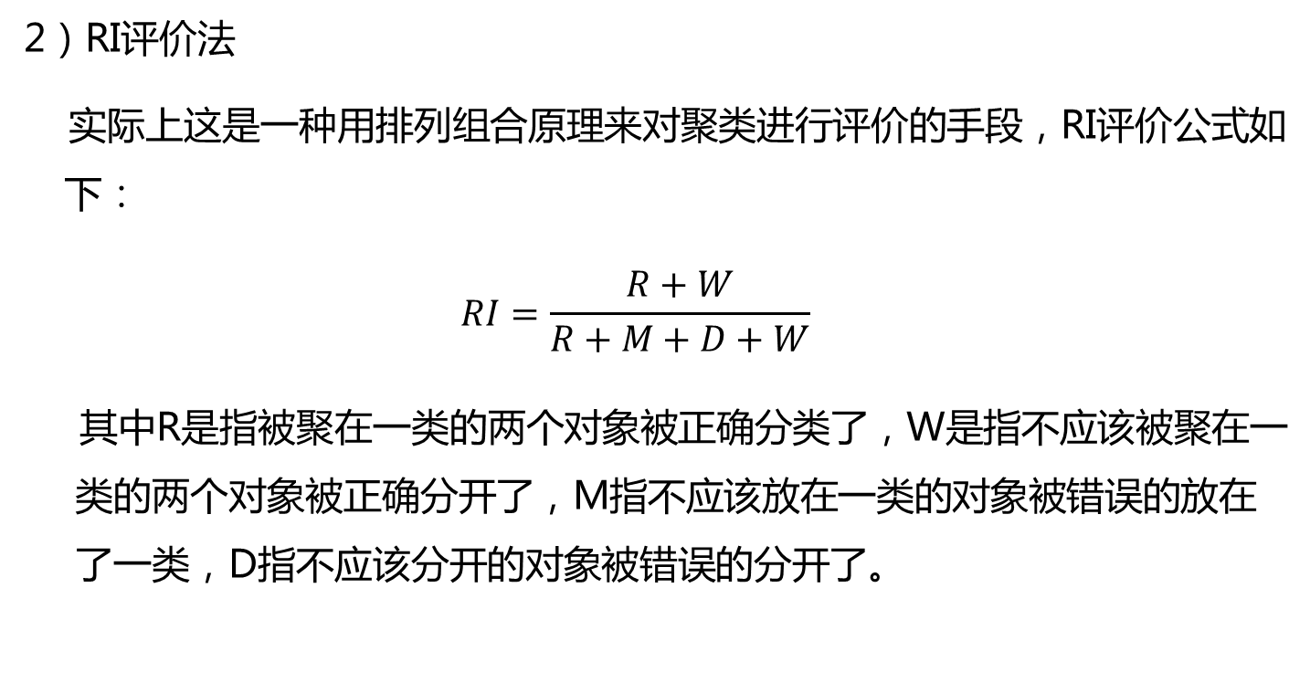
聚类分析——聚类算法评价

Slide 61
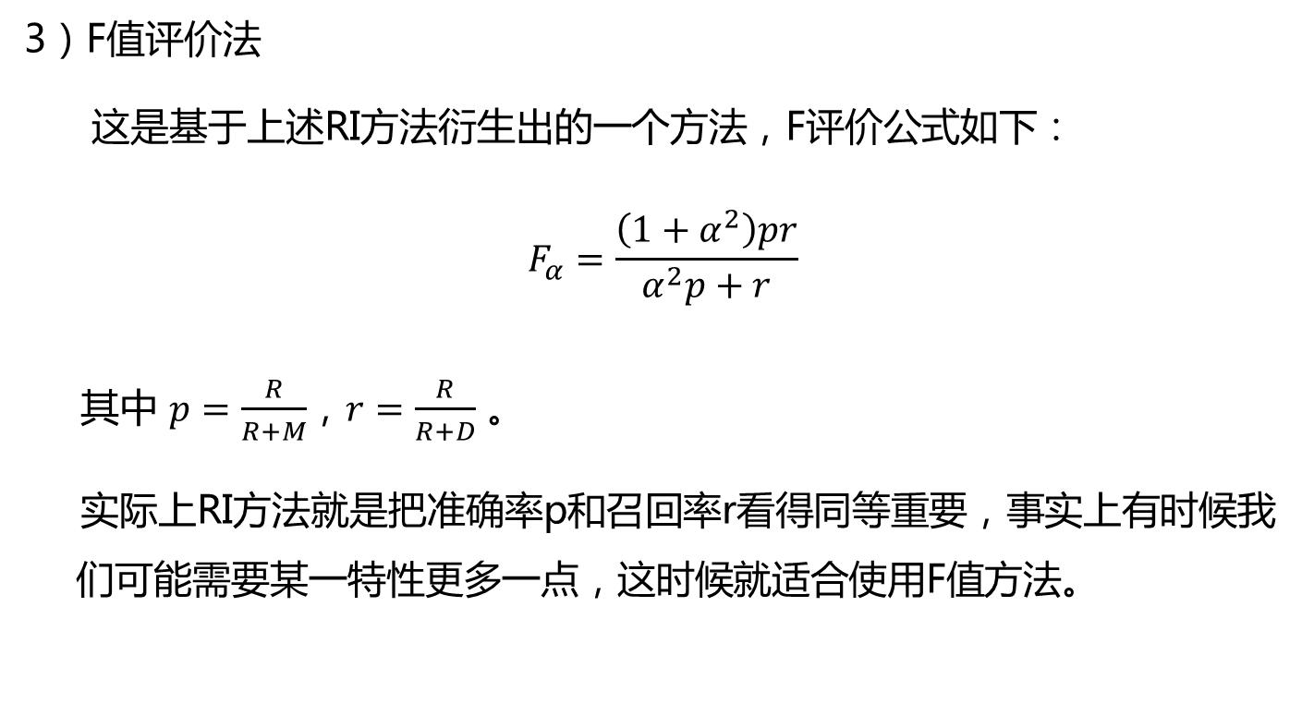
聚类分析——聚类算法评价

Slide 62
聚类分析——Python主要聚类分析算法
Python里面实现的聚类算法见下表：
对象名 | 函数功能 | 所属工具箱
KMeans | K均值聚类 | sklearn.cluster
AffinityPropagation | 吸引力传播聚类，2007年提出，几乎优于所有其他方法，不需要指定聚类数，但运行效率较低。 | sklearn.cluster
MeanShift | 均值漂移聚类算法 | sklearn.cluster
SpectralClustering | 谱聚类，具有效果比K均值好，速度比K均值快等特点 | sklearn.cluster
AgglomerativeClustering | 层次聚类，给出一棵聚类层次树 | sklearn.cluster
DBSCAN | 具有噪声的基于密度的聚类方法 | sklearn.cluster
BIRCH | 综合的层次聚类算法，可以处理大规模数据的聚类 | sklearn.cluster

Slide 63
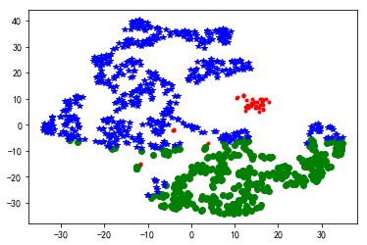
聚类分析——聚类结果可视化的工具
TSNE是Laurens van der Maaten和Geoffrey Hintton在2008年提出的，它的定位是高维数据的可视化。我们总喜欢能够直观地展示研究结果，聚类也不例外。然而通常来说输入的特征数是高维的（大于3维），一般难以直接以原特征对聚类结果进行展示。而TSNE提供了一种有效的数据降维方式，让我们可以在2维或者3维的空间中展示聚类结果。

Slide 64
相关的实训、课程视频等资源：
https://edu.tipdm.org
相关的培训动态：
http://www.tipdm.com/pxdt/index.jhtml

